Slide 1
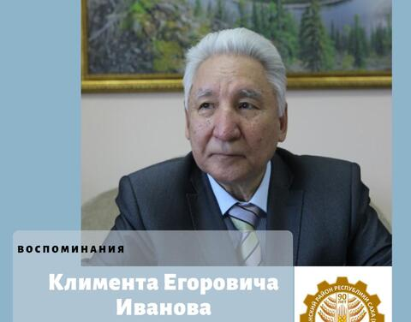
ИВАНОВ Климент Егорович
ИВАНОВ Климент Егорович, родился в 1935 г. в с. Эльгяй Сунтарского района Якутской АССР, известный государственный и общественный деятель. В 1951 г. окончил Вилюйское педагогическое училище им. Н.Г. Чернышевского, затем Хабаровскую высшую партийную школу. Работал учителем, заведующим Кюндяйинской начальной школы Сунтарского района, с 1959 г. - инструктор, второй, первый секретарь Сунтарского РК ВЛКСМ. В 1962-1954 гг. - комсорг обкома ВЛКСМ по Вилюйскому производственно-территориальному управлению, первый секретарь Орджоникидзевского РК ВЛКСМ; С 1968 г. - второй, первый секретарь Абыйского РК КПСС; С 1975 г. - председатель исполкома Сунтарского районного Совета народных депутатов; С 1983 г. - первый секретарь Верхневилюйского, Олёкминского райкомов КПСС; С 1986 г. - первый зам. председателя Госагропрома Якутской АССР, министр Якутской АССР, а с 1988 г. - генеральный директор агропромышленного комбината “Север”.
Климент Егорович был избран депутатом Верховного Совета Якутской АССР XII созыва, избран Председателем Совета Министров Якутской АССР, Председателем Верховного Совета, затем назначен Председателем Правительства PC (Я). Продолжительное время работал постоянным представителем PC (Я) при Правительстве и Президенте РФ. С 1999 г. работает президентом, затем председателем Совета директоров объединения “Саханефтегаз”. Избирался народным депутатом Верховного Совета СССР, Верховного Совета Якутской АССР трех созывов, народным депутатом Государственного Собрания (Ил Тумэн). Награжден орденами Трудового Красного Знамени, Дружбы народов, “Знак Почета”, медалями. Заслуженный работник народного хозяйства PC (Я) (1994). Почетный железнодорожник (1993). Почетный гражданин Абыйского, Верхневилюйского, Олёкминского районов и Республики Саха (Якутия) с 2000 г.
Источник: т78. Трудовая слава Якутии: Почет, граждане Респ. Саха(Якутия), городов и улусов. Т. 1/Правительство Респ. Саха (Якутия); Авт.-сост.: М.П.Габышев, К.Е.Павлов; Редкол.: Н.В.Шадринов (рук.) и др. — Якутск: Сахаполиграфиздат, 2003.—416 с. ББК 65.24(2Рос.Яку)я2. УДК 331(571.56)(03.092.2)
“Трудовая слава Якутии" - книга-мемориал о Почетных гражданах Республики Саха (Якутия), городов и улусов
© Правительство Республики Саха (Якутия), 2003 г.
© Высший Совет старейшин Республики Саха (Якутия), 2003 г.
© ГУП НИПК «Сахаполиграфиздат», 2003 г.

Slide 2
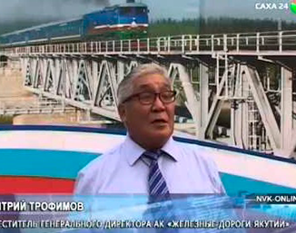
ТРОФИМОВ Дмитрий Дмитриевич
ТРОФИМОВ Дмитрий Дмитриевич, 1946 г.р., уроженец Орджоникидзевского района. Партийный, хозяйственный работник. В 1973 г. работал мастером-прорабом СУ Треста “Якутсельстрой” в п. Черском, в конце 1975 назначен заведующим сектором Якутского ОК ВЛКСМ, в декабре того же года избран 1 секретарём Нерюнгринского РК ВЛКСМ. В 1980 году избран вторым секретарём Олёкминского РК КПСС, 1984 по1986 гг. занимает должность заместителя заведующего отделом строительства Якутского ОК КПСС, с 1986 г. работал первым секретарём Олёкминского райкома комсомола. В 1991 г. назначен заместителем генерального директора «Якутстроя», в 1993 году назначен министром созданного Министерства по делам Амуро-Якутской магистрали в г. Якутске. в 1995 г., когда Министерство преобразуется в акционерную компанию «Железные дороги Якутии», Трофимов избирается президентом, а затем – генеральным директором ОАО АК «ЖДЯ». Работает в этой должности до 2002 г. (включительно), после чего избирается председателем Совета директоров ОАО «АК «Железные дороги Якутии». С 2004 г. по настоящее время является заместителем генерального директора, руководителем Якутского представительства ОАО «АК «Железные дороги Якутии». Доктор транспорта Академии транспорта РФ. Заслуженный строитель РФ. Почётный транспортный строитель РФ. Заслуженный работник народного хозяйства РС (Я). В мае 1996 года защитил докторскую диссертацию Академии транспорта РФ. Haграждён медалью “За строительство БАМа”, Почётными грамотами ПВС ЯАССР. Почётный гражданин Алданского, Хангаласского и Олёкминского улусов. 27.09.2019 г. глава РС (Я) Айсен Николаев присвоил звание Почётного гражданина Республики Саха (Якутия).
Источник: т78. Трудовая слава Якутии: Почет, граждане Респ. Саха(Якутия), городов и улусов. Т. 1/Правительство Респ. Саха (Якутия); Авт.-сост.: М.П.Габышев, К.Е.Павлов; Редкол.: Н.В.Шадринов (рук.) и др. — Якутск: Сахаполиграфиздат, 2003.—416 с.
ББК 65.24(2Рос.Яку)я2. УДК 331(571.56)(03.092.2)
“Трудовая слава Якутии" - книга-мемориал о Почетных гражданах Республики Саха (Якутия), городов и улусов
© Правительство Республики Саха (Якутия), 2003 г.
© Высший Совет старейшин Республики Саха (Якутия), 2003 г.
© ГУП НИПК «Сахаполиграфиздат», 2003 г.
Дополнительный источник: (27.09.2019. ЯСИА), http://aldangold.ru

Slide 3
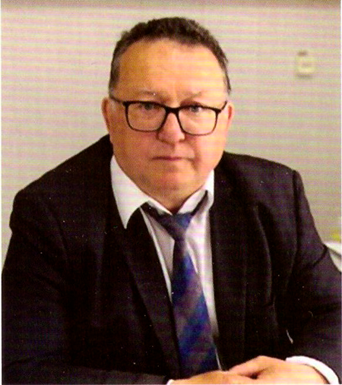
АКБУТАЕВ Галимжан Жорович
АКБУТАЕВ Галимжан Жорович, 02.11.1954 г.р. Место рождения: г.Магадан Магаданская область. Образование: среднее специальное. Место жительства: п.Нефтебаза.
В 1976 году поступил в Уфинский техникум нефтяной промышленности, окончил в 1979 году по специальности техник-механик. Сразу после окончания техникума приехал в Якутию, получил направление в Амгинский район, работал механиком. В 1986 году получил назначение на должность директора Олёкминского филиала нефтебазы ОАО «Саханефтегазсбыт» расположенного в п.Нефтебаза Олёкминского района. В 2009 году был избран депутатом районного Совета депутатов МР "Олёкминский район" РС(Я).
С 1986 года по 2019 г работал директором Олёкминского филиала нефтебазы ОАО "Саханефтегазсбыт". За этот период времени построены по современным требованиям очистные сооружения, реконструирован и оснащен резервуарный парк, установлены дополнительные емкости, забетонированы подъезды и площадка для хранения и отпуска масел, оборудованы нефтепроводы, построен гараж на 10 боксов, СТО, пожарное депо, операторский цех. Одновременно производились работы по развитию сети АЗС и КАЗС в селах Абага, Токко, Чапаево, Тяня. Организована поставка и реализация нефтепродуктов в отдаленные населенные пункты. Построены 7 домов на 36 благоустроенных квартир, детский сад, также объекты соцкультбыта, культурно-оздоровительного центра.
За многолетний добросовестный труд Акбутаев Галимжан Жорович неоднократно награждался ведомственными Почётными грамотами, Благодарственными письмами, Почётной грамотой Главы республики Саха (Якутия), Почётными грамотами Министерства промышленности и энергетики РС (Я), Якутнефтепродукт РС (Я) приуроченный к дате ознаменования Республики Саха (Якутия) (2000 г), ОАО «Саханефтегазсбыт», памятными знаками РС (Я) «2000 добрых дел», «За ликвидацию стихийного бедствия» (2001 г), Знаком «Гражданская доблесть».
Галимжан Жорович – Почётный работник ТЭК Минпромторга России, заслуженный работник народного хозяйства РС (Я).
Почётный гражданин Олёкминского района с 2004 г. В настоящее время находится на заслуженном отдыхе.
Источник: Книга В сердце прописан наш город Олекминск/ составитель Е.Ю. Миронова] — Якутск: В11 Типография «СМИК». — 2020. — 200 с. Агентство CIP НБР Саха УДК 908(571.56-21) ББК 26.89 (2Рос.Яку-2)
Дополнительные сведения взяты из открытых источников.

Slide 4
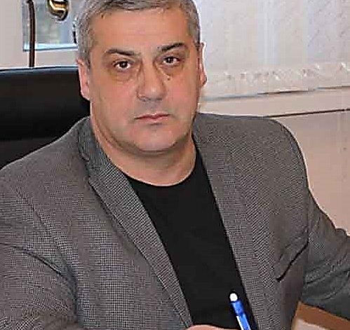
АРАКЕЛЯН Хачатур Суренович
АРАКЕЛЯН Хачатур Суренович, родился 12 августа 1968 г., в г. Олёкминске ЯАССР, образование – высшее, в 2010 г. окончил ГОУ ВПО "Российский университет дружбы народов", индивидуальный предприниматель, директор ООО «НордСтрой», депутат районного Совета МР «Олёкминский район», нескольких созывов. Являясь депутатом 7-го созыва возглавляет постоянную комиссию по промышленности, транспорту, строительству, ЖХК и связи. В начале 90-х после службы в армии открыл собственное дело, магазин «Мираж», хлебопекарню «Мираж», позднее занялся строительством социально и общественно значимых объектов в Олёкминском районе. Компания ООО «Норд-Строй» заняла прочную нишу в строительной отрасли РС (Я), теперь строительство ведут и в г.Якутске. Предприниматель Аракелян Х.С. в 2018 г стал одним из финалистов всенародной премии «Гордость Якутии» в номинации «Предприниматель».
Вклад в социально-экономическое развитие района ИП Аракелян Хачатура Суреновича велик, он по праву заслужил непререкаемый авторитет и уважение среди олёкминчан. Ежегодно за счёт средств своей компании проводит значимые мероприятия по благоустройству городских территорий, финансируя строительство малых архитектурных объектов являющихся украшением территорий мест массового отдыха, благоустройство дорог и т.д.
Граждане, переселившиеся в комфортные и уютные квартиры в МКД, построенных по линии Программы переселения граждан из ветхого жилья компанией ООО «НордСтрой», благодарны строителям за качественно выполненные работы. В данное время компания ведёт строительство в районе ЗСМ на ул. Миллера 21 "В", на Миллера 23/5 ещё двух 76-ти квартирных домов для переселенцев из ветхого и аварийного жилья, а также сирот, сдача в эксплуатацию которых намечают к концу декабря 2020 г.
Хачатур Суренович постоянный спонсор различных мероприятий, городских, районных, сельских и республиканских уровней. Регулярно оплачивает выезды юных олёкминчан на соревнования, спонсирует спортивные состязания.
Бескорыстный многолетний труд на благо развития родного района Хачатуру Суреновичу присвоены почётные звания: «Заслуженный работник народного хозяйства РСЯ)» (28.12.2012г), «Почётный гражданин Олёкминского района» (26.12.с 2007 г.).
Составлено из источников: публикации в газете «Олекма». Книга: В сердце прописан наш город Олекминск/ составитель Е.Ю. Миронова] — Якутск: В11 Типография «СМИК». — 2020. — 200 с. Агентство CIP НБР Саха
УДК 908(571.56-21) ББК 26.89 (2Рос.Яку-2)

Slide 5
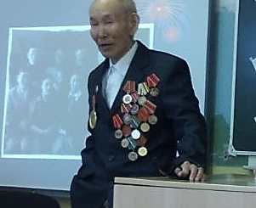
АЛЕКСЕЕВ Василий Лазаревич
АЛЕКСЕЕВ Василий Лазаревич, родился в 1933 году, более 30 лет работал учителем математики в школах Булунского, Верхневилюйского, Олёкминского районов. Несмотря на возраст, продолжает активно заниматься общественной деятельностью. В июле 2020 г. на IX сессии Совета депутатов Олёкминского района Василию Лазаревичу, ветерану тыла и труда, присвоено звание «Почётный гражданин Олёкминского района» и торжественно вручен Знак и удостоверение «Почётного гражданина».
Источник: Районная газета «Олекма», 2020-07-03

Slide 6
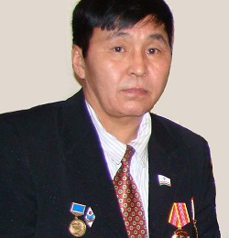
АЛЕКСЕЕВ Сергей Семенович
АЛЕКСЕЕВ Сергей Семенович, родился 30 июня 1957 года в селе Тяня Олёкминского района Якутской АССР в семье колхозника. В 1975 году окончил Токкинскую среднюю школу-интернат. В 1986 году окончил Иркутский государственный педагогический институт по специальности «учитель истории и обществознания».
Стаж работы: в системе образования 42, в Тянской средней школе 25 лет, в Токкинской средней школе 11 лет, в районной гимназии «Эврика» 6 лет.
Награды: Отличник образования РС(Я), 2003 г., Грамота МО РС(Я) 2007г, 2009г., Почётный работник общего образования РФ,2009 г.Обладатель Гранта Президента РС(Я), 2009, Почётная грамота Ассоциации КМНС РС(Я), 2010, Знак «Лучший учитель Олёкминского района, 2011, Почётная Грамота МО РС(Я) за 1 место в республиканском смотре - конкурсе по организации летнего отдыха детей, 2009, Знак отличия РС(Я) «Гражданская доблесть», 2015 г., Юбилейный знак отличия «385 лет Якутия с Россией», 2017, Почётная Грамота Главы Олёкминского района, 2019 г, Депутат Олёкминского районного Совета, 2009-2019 гг, Присвоено почётное звание «Почётный гражданин Олёкминского района», 2019 г.
Был делегатом X, XI съездов учителей РС(Я), делегатом I Ассамблеи народов Якутии, делегатом II, III съезда коренных малочисленных народов Севера РС(Я), делегатом II съезда оленеводов мира (г.Якутск), III, IV съездов эвенков России, делегат III съезда эвенков России г. Нерюнгри, с докладом о работе летней этноэкологической кочевой школы «Авданна», участник 5 съезда эвенков Якутии, провел открытый урок в школах г.Якутска. Его статьи о проблемах малочисленных народов Севера, о правах КМНС, о работе летней этноэкологической кочевой школы «Авданна» печатаются в республиканской газете коренных народов Севера «Илкэн»
Алексеев С.С. автор и руководитель проекта, эксперимента «Разработка и апробация модели летней этноэкологической кочевой школы предпрофильного обучения в целях обеспечения повышения качества общего образования, решения главной проблемы - воспитание учащихся в духе толерантности и гражданственности».
В Олёкминском улусе в настоящее время функционирует только ЛЭЭКШ «Авданна», и то, благодаря, энтузиазму, патриотизму её руководителя Сергея Семёновича Алексеева, который несмотря на все трудности каждый год, летом собирает детей из Тяни и Токко, чтобы научить их родному языку и культуре. Самое невероятное то, что они работают во время своих отпусков. Значит, не имеет времени на отдых. Летом 2020 года ЛЭЭКШ «Авданна» отмечает своё 15-летие.
Сведения взяты из послужного списка к Личному делу педагога Алексеева С.С.

Slide 7
АРБАТСКАЯ Галина Николаевна
АРБАТСКАЯ Галина Николаевна, 1939 г.р., ветеран труда. Директор ГУП “Якутзооветснаб”. Почетный гражданин улуса с 1999 г.
Источник: т78. Трудовая слава Якутии: Почет, граждане Респ. Саха(Якутия), городов и улусов. Т. 1/Правительство Респ. Саха (Якутия); Авт.-сост.: М.П.Габышев, К.Е.Павлов; Редкол.: Н.В.Шадринов (рук.) и др. — Якутск: Сахаполиграфиздат, 2003.—416 с.
ББК 65.24(2Рос.Яку)я2. УДК 331(571.56)(03.092.2)

Slide 8
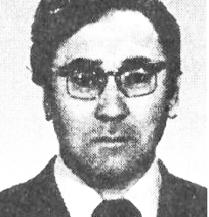
АРЖАКОВ Иван Иванович
АРЖАКОВ Иван Иванович, 1932 г.р., урож. с. Аппаны Намского района, ветеран тыла и труда. Работал преподавателем Якутской средней сельскохозяйственной школы, заведующим реммастерскими Тюнгюлюнской, Мегино-Кангаласской МТС, завучем Олёкминского техникума механизации и электрификации сельского хозяйства, инструктором сельхозотдела ОК КПСС, управляющим трестом “Якутмелиоводстрой”, председателем исполкома Олёкминского райсовета, начальником отдела Министерства охраны природы PC (Я). Haгpаждён двумя Почетными грамотами Президиума Верховного Совета Якутской АССР. Почётный гражданин Олёкминского района. Источник: т78. Трудовая слава Якутии: Почет, граждане Респ. Саха(Якутия), городов и улусов. Т. 1/Правительство Респ. Саха (Якутия); Авт.-сост.: М.П.Габышев, К.Е.Павлов; Редкол.: Н.В.Шадринов (рук.) и др. — Якутск: Сахаполиграфиздат, 2003.—416 с. ББК 65.24(2Рос.Яку)я2. УДК 331(571.56)(03.092.2)

Slide 9
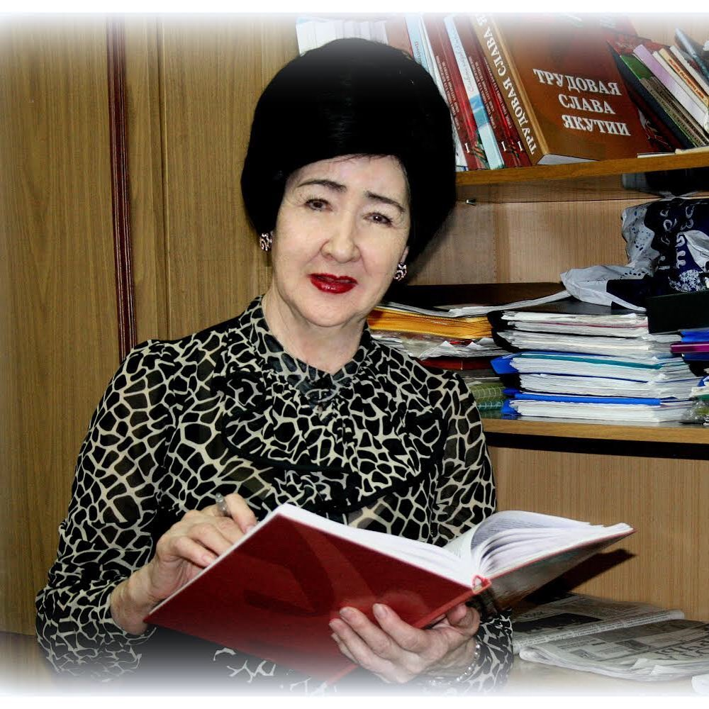
АРИФУЛИНА Лилия Хамидулловна
АРИФУЛИНА Лилия Хамидулловна, родилась 03.11.1940г. в г.Якутске. Председатель совета ветеранов Олёкминского района, ветеран труда, стаж работы в органах государственной и муниципальной власти составляет более 30 лет. Все эти годы Лилия Хамидулловна работала на ответственных должностях: заведующая организационным отделом Олёкминского РК ВЛКСМ, заведующая парткабинетом совхоза «Саныяхтахский», организатор Олёкминского районного общества «Знание», заведующая орготделом Олёкминского исполкома райсовета народных депутатов, заведующая РайЗАГСом Олёкминского исполкома райсовета н.д., заведующая отделом по делам семьи и женщин Олёкминского райсовета н.д.
Более десяти лет назад была единогласно избрана председателем совета ветеранов (пенсионеров) Олёкминского района и плодотворно работает по сей день. Какой бы участок работы ей не доверяли, все она делала по совести, от души, со свойственной молодости азартом и энергией. Совет ветеранов (пенсионеров) района объединяет 37 первичных ветеранских организаций, в т.ч. 23 сельских, 14 - в организациях и предприятиях. Лилия Хамидулловна со свойственной ей душевностью проводит кропотливую работу по улучшению жилищно-бытовых условий ветеранов, улучшению качества их жизни во всех аспектах. Проводятся рейды обследования, уточняются списки нуждающихся в улучшении жилищно-бытовых условий ветеранов войны и тыла и направляются в управление соцзащиты и руководителям предприятий для принятия мер.
Ветеранское движение в Олёкминском районе под руководством Лилии Хамидулловны одно из самых активных объединений. По инициативе Арифулиной Л.Х. традиционно более 10 лет проводится спартакиада пенсионеров. Яркое запоминающееся мероприятие дает заряд бодрости, положительные эмоции, настраивает людей на рабочий лад. Помогает сформировать положительный психологический климат в коллективах.
В своей работе Арифулина Л.М. использует различные формы для развития интеллектуально-духовного творчества старшего поколения, помня, что «лучшее лекарство от старости – это творчество». Один раз в два года проводятся Фестиваль старшего поколения района, выставки народного творчества. Личные качества Лилии Хамидулловны, её способность внимательно выслушать, умение прислушиваться к мнению других и умение посочувствовать, дать совет позволяют располагать к себе людей и принимать активное участие в решении их проблем. Она – инициативный, радушный человек, умеющий найти контакт и подход к любому человеку, будь то пенсионер или руководитель учреждения. Ветераны и председатели первичных ветеранских организаций с воодушевлением и гордостью отзываются о своей наставнице: - Ветеранское движение в Олекминском районе не угасает и продолжает вести активную деятельность благодаря таким людям, как Лилия Хамидулловна Арифулина, она всегда является ярким примером служения Отечеству, своему народу. Несмотря на возраст, продолжает трудиться на благо ветеранов, отдавая им свою заботу и теплоту души.
За многолетний добросовестный и плодотворный труд Лилия Хамидулловна награждена многими медалями и Благодарственными письмами многих ведомств, Знаком отличия «Гражданская доблесть». Почётный гражданин Олёкминского района с 2013 г.
Источник: районная газета «Олёкма», 03.11.2020 г. автор: М.Д. ЛАРИОНОВА.

Slide 10
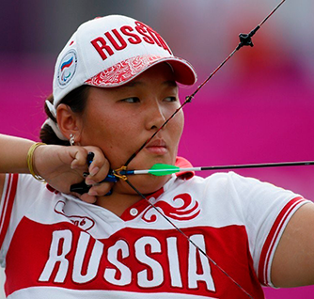
АРТАХИНОВА Степанида Михайловна
АРТАХИНОВА Степанида Михайловна , 13.09.1989 г.р., уроженка с.Улахан-Мунгку Олёкминского района ЯАССР.
Степанида Михайловна российская спортсменка по стрельбе из лука, бронзовый призёр Паралимпийских игр 2012 г. в личном зачёте. Мастер международного класса, заслуженный мастер спорта России. По линии матери Степанида Михайловна - внучатая племянница известного якутского снайпера И.Н.Кульбертинова,
Позднее семья переехала на место жительства в г.Якутск, училась в школе № 21 г. Якутска. После окончания Московского государственного социально-гуманитарного института (МГСГИ) стала работать юристом в Доме-интернате для престарелых и инвалидов, спортсмен-инструктор в Школе высшего спортивного мастерства (Якутск). Окончила магистратуру Института физической культуры и спорта СВФУ.
Стрельбой из лука начала заниматься с 2007 года, будучи студенткой первого курса МГСГИ. В мае 2008 года Степанида Артахинова выиграла свой первый турнир, посвящённый Дню Победы, в июне — победила на чемпионате страны. С тех пор неоднократно побеждала и занимала призовые места на чемпионатах и кубках России среди лиц с поражением опорно-двигательного аппарата (ПОДА).
Спортивные достижения:
Летние Паралимпийские игры — стрельба из лука, личный зачёт. Бронза (Лондон, Великобритания, 2012 год)
Чемпионаты мира: Золото (Турин, 2011) — команда. Золото (Турин, 2011) — команда (микст). Серебро (Турин, 2011) — лично. Золото (Бангкок, 2013) — команда. Золото (Донауэшинген, 2015) — команда, блочный лук.
Чемпионаты Европы: - Золото (2010) — команда. Серебро (Ноттвиль, 2014) — команда. Серебро (Ноттвиль, 2014) — команда (микст).
Награждена многочисленными медалями, орденом «За заслуги перед Отечеством» 2 степени (2012), орденом «Полярная Звезда» (2012). Почётный гражданин Олёкминского района с 1989 г.
Использованы материалы СМИ: Статья в газете «Олекма» (2009-05 14) | Автор: Д.ТИМОФЕЕВА. olekmanews. Ссылки по теме: «Якутяне – серебряные призёры Чемпионата России по стрельбе из лука», ИА SakhaNews, 2018 г.
Фото: РИА Новости.

Slide 11
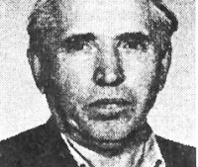
БАБИТА НИКОЛАЙ НИКОЛАЕВИЧ
БАБИТА НИКОЛАЙ НИКОЛАЕВИЧ родился 20 июля 1937 г. в с. Малый Ракоцей Иршавского района Закарпатской области Украинской ССР. Окончил школу киномехаников и кинотехникум в г. Львове (1962). В 1957 г. призван в армию.
В 1963 г. приехал на работу в Якутию. Министерством культуры ЯАССР был направлен в Олёкминский район заместителем заведующего отделом культуры по кино. С 1963 по 1984 гг. работал директором киносети Олёкминского района. С 1984 по 1992 гг. — мастер Олёкминского участка ВДПО.
Награжден медалью «За доблестный труд. В ознаменование 100-летия со дня рождения В.И. Ленина», знаками «Победитель социалистического соревнования», «Ударник девятой пятилетки», «Ударник десятой пятилетки», Почетными грамотами Госкино СССР. Заслуженный работник культуры ЯАССР, отличник кинематографии СССР. Почётный гражданин Олёкминского района с 2005 г.
Источник: «Энциклопедия культуры и искусства Якутии» (М-во культуры и духовного развития РС(Я)). Составители В.А.Босиков, Р.Г.Иванова, Л.М.Корякина. редколлегия: В.А.Босиков (гл.ред.) и др., г.Якутск, изд-во «Бичик», 2011 г. УДК 008:7 (571.56) (031). ББК 71+85 (2Рос.Яку) я2.

